Slide 1
非粘性非圧縮2次元順圧流体における波数空間内のエネルギー変換過程に関する考察
神戸大学理学部数学科
地球および惑星大気科学研究室
岡﨑 正悟

Slide 2
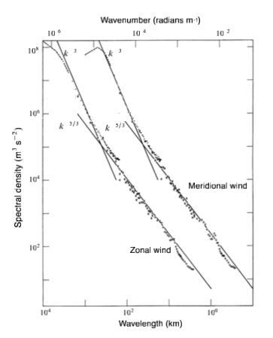
はじめに - なぜ2次元乱流か -
地球流体力学において「2次元乱流」を扱うことの意義
  回転の効果と密度成層
    水平面内への流れの束縛
  地球大気における2次元乱流的な現象
G. D. Nastom and K. S. Gage. A climatology of atmospheric wavenumber spectra of wind and temperature observed by commercial aircraft. J. Atmos. Sci. , Vol. 42, p. 950, 1985

Slide 3
本研究の目標
Fjortoft (1953) のレビュー
  非粘性非圧縮2次元順圧流体の波数空間における性質について議論する
    異なる波数間でのエネルギーの輸送
    流れの安定性
  誤りのある箇所の訂正
Notes:
主要な定理2つの他に多数の補助定理など

Slide 4
問題設定
非粘性非圧縮2次元順圧流体
  支配方程式 : 流線函数だけで閉じた渦度方程式
  ただし, 渦度方程式を参照せず, エネルギーとエンストロフィーの保存則を束縛条件とした議論
正方形領域Ω, 二重周期境界条件
  Ω の中で物理量は Fourier 級数展開可能
Fourier 係数に注目する ＝ 波数(スペクトル)空間

Slide 5
保存則の書き換え
エネルギー保存則
エンストロフィー保存則
これらの式のみを用いて議論を展開していく

Slide 6
定理① :
波数空間におけるエネルギー輸送 - 1
波数空間におけるエネルギーの輸送は3つの波数ベクトルの間でのみ起こる(三波相互作用)
  Fjortoft は, 波数ベクトルが三角形を形成しなければならない点については記述していない
※ 2次元波数空間における渦度方程式
Notes:
fjortoft は渦度方程式の非線形項を参照していなかったため

Slide 7
定理① :
波数空間におけるエネルギー輸送 - 2
波数空間におけるエネルギーの輸送は次の2種類しかない
  大きいスケールと小さいスケールから, 中間のスケールに向けて
  中間のスケールから, 大きなスケールと小さなスケールに向けて
Notes:
fjortoft は渦度方程式の非線形項を参照していなかったため

Slide 8
定理② :
擾乱を与えた場合の安定性
基本場としてスケールの最も大きな流れが与えられているときの基本場の安定性
  初期に与えられた擾乱のエンストロフィーが小さい場合, 基本場は安定
    擾乱は成長し続けず, 基本場に収束する
  初期に与えられた擾乱のエネルギーが小さい場合, 基本場は安定であるとは限らない

Slide 9
定理②の証明 : 補助定理その1
初期状態からの特定以上の波数への
エネルギー輸送の上限
ただし,

Slide 10
結論②の証明 :
安定性を評価する場の設定
時刻 t < 0 で
となっている場に時刻 t = 0 で次のように擾乱を与える ;
初期のエネルギーとエンストロフィーとそれらの比

Slide 11
結論②の証明 : 補助定理その2
時間発展後の擾乱と
初期の全エネルギーとの比
先ほどの (*) に M=1 を代入すると, より

Slide 12
結論②の証明 : 仮定その1
初期擾乱のエンストロフィーが
小さい場合
任意の小さな正数 εをとり, 初期擾乱のエンストロフィーの値とする;
ε→ 0 とすると, K²→0 となるので,
時間発展後の擾乱のエネルギーが初期の全エネルギーに比べ, 小さくなる
= 安定

Slide 13
結論②の証明 : 仮定その2
初期擾乱のエネルギーが小さい場合
任意の小さな正数 εが初期擾乱のエネルギーの値とする;
ε→ 0 としても, 上の式の右辺は 0 に収束するとは限らない = K²を任意に大きくできる
なる K²がとれて, このとき,
初期のエネルギーが全て時間発展後の擾乱のエネルギーとなる
= 不安定

Slide 14
まとめ
波数空間での異なる波数間でのエネルギーの輸送は3つの波数ベクトルの間で起こり, 以下の2種類である
  大きいスケールと小さいスケールから, 中間のスケールに向けて
  中間のスケールから, 大きなスケールと小さなスケールに向けて
スケールの最も大きな流れに与える擾乱と安定性
  擾乱のエンストロフィーが小さい場合…基本場は安定
  擾乱のエネルギーが小さい場合…基本場は安定であるとは限らない

